Slide 1



Myślenie nieszablonowe
Jakie uczucia wzbudza we mnie mowa nienawiści? > Analiza mediów > Myślenie nieszablonowe
„Jeden obraz wart jest tysiąc słów”
Frederick R. Barnard

Slide 2
Zamieszczane w internecie zdjęcia są potężnym nośnikiem przesłań, myśli i pomysłów.
Mogą jednak również zostać źle zrozumiane,
źle przedstawione lub celowo wyretuszowane.
To co widzimy, ma wpływ na to, jak odbieramy daną sytuację.
Zastanów się nad następującym przykładem
i nad twoimi odczuciami w miarę,
jak odkrywasz nowe fragmenty zdjęcia.

Slide 3

1
Jak myślisz,
co się dzieje
na zdjęciu?
Jakie uczucia
to w tobie wzbudza?

Slide 4
2
Jak myślisz,
co się dzieje
na zdjęciu?
Jakie uczucia
to w tobie wzbudza?

Slide 5
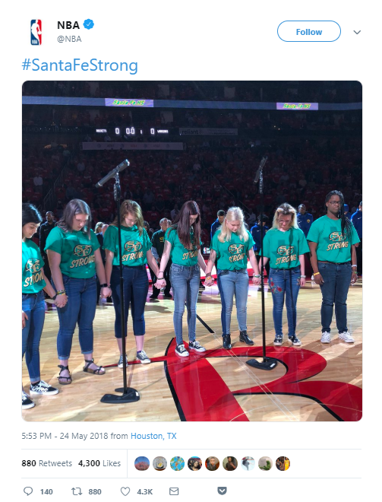
3
Jak myślisz,
co się dzieje
na zdjęciu?
Jakie uczucia
to w tobie wzbudza?
Zdjęcie: NBA/Twitter

Slide 6
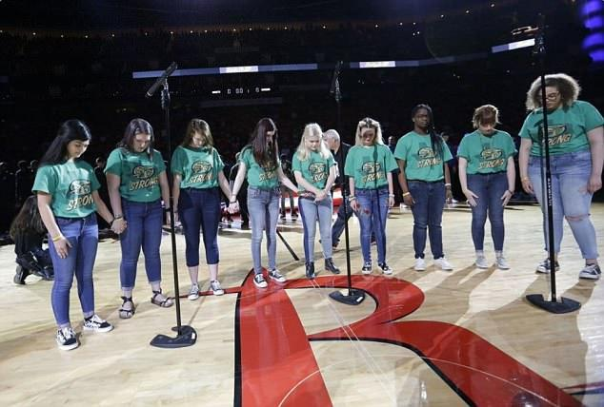
4
Jak myślisz,
co się dzieje
na zdjęciu?
Jakie uczucia
to w tobie wzbudza?

Slide 7
A w przypadku
tych zdjęć?

Slide 8
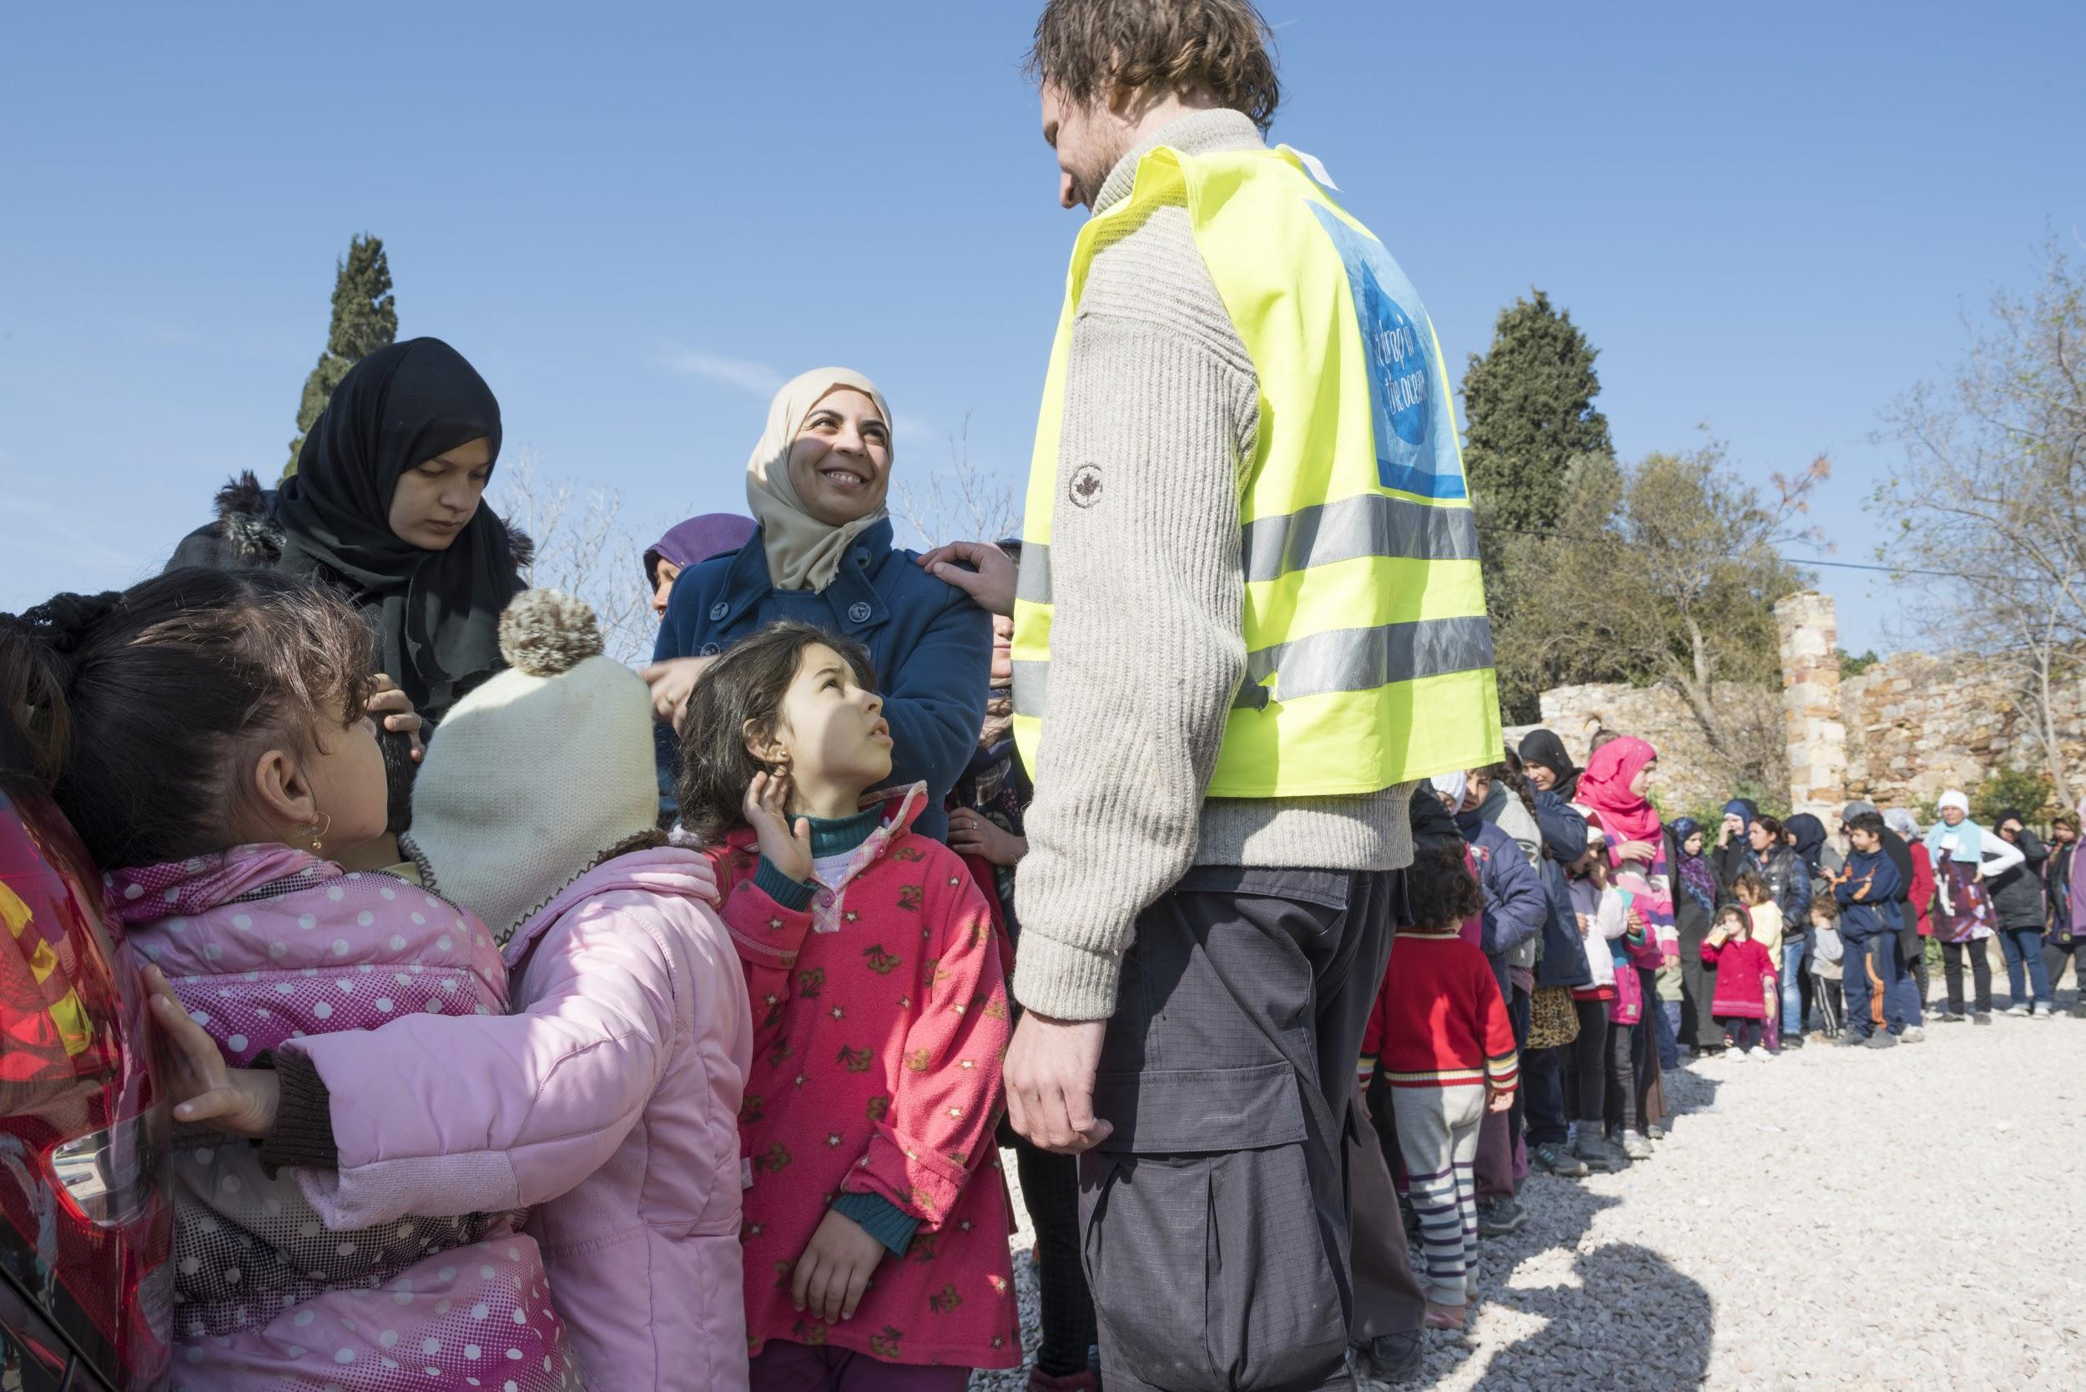
1
Jak myślisz,
co się dzieje
na zdjęciu?
Jakie uczucia
to w tobie wzbudza?

Slide 9
2
Jak myślisz,
co się dzieje
na zdjęciu?
Jakie uczucia
to w tobie wzbudza?

Slide 10
3
Jak myślisz, co się dzieje na zdjęciu?
Jakie uczucia
to w tobie wzbudza?

Slide 11
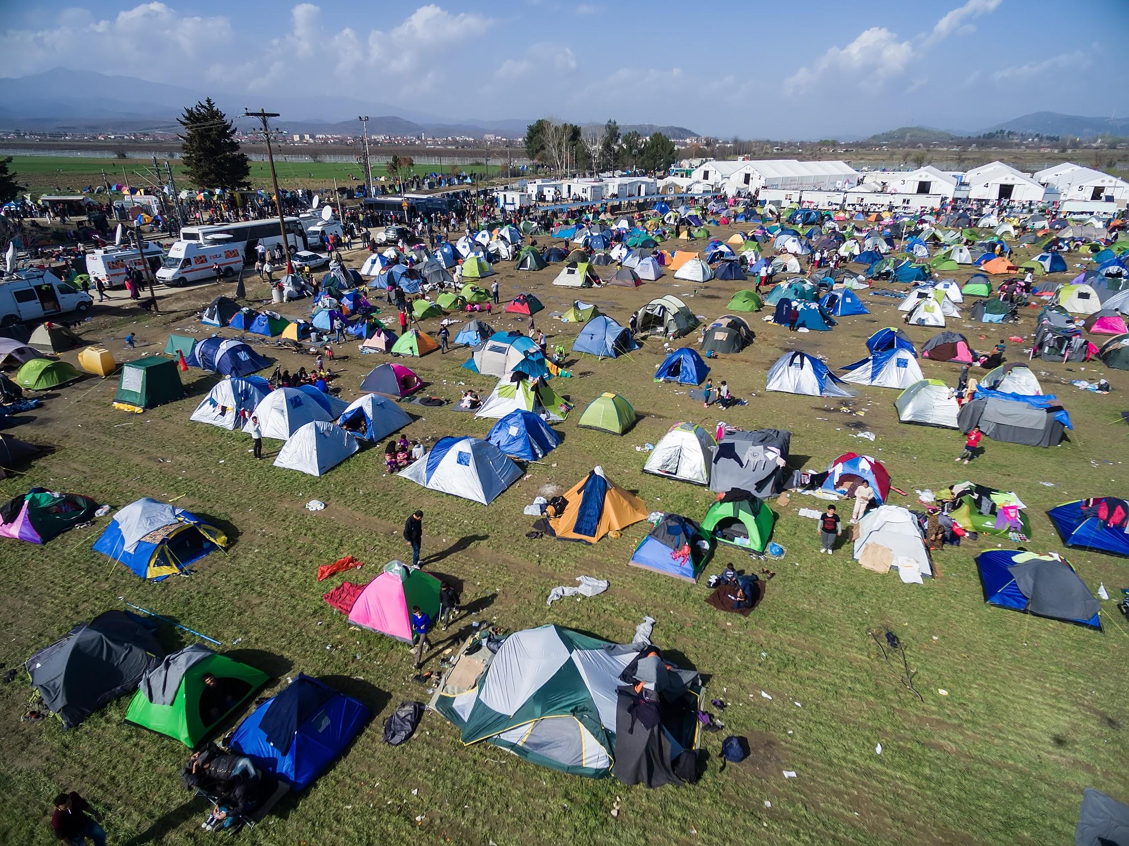
1
Jak myślisz,
co się dzieje
na zdjęciu?
Jakie uczucia
to w tobie wzbudza?

Slide 12
2
Jak myślisz,
co się dzieje
na zdjęciu?
Jakie uczucia
to w tobie wzbudza?

Slide 13
3
Jak myślisz,
co się dzieje na zdjęciu?
Jakie uczucia
to w tobie wzbudza?

Slide 14

1
Jak myślisz,
co się dzieje
na zdjęciu?
Jakie uczucia
to w tobie wzbudza?

Slide 15
2
Jak myślisz,
co się dzieje
na zdjęciu?
Jakie uczucia
to w tobie wzbudza?

Slide 16
3
Jak myślisz,
co się dzieje na zdjęciu?
Jakie uczucia
to w tobie wzbudza?

Slide 17

1
Jak myślisz,
co się dzieje
na zdjęciu?
Jakie uczucia
to w tobie wzbudza?

Slide 18
2
Jak myślisz,
co się dzieje
na zdjęciu?
Jakie uczucia
to w tobie wzbudza?

Slide 19
3
Jak myślisz,
co się dzieje na zdjęciu?
Jakie uczucia
to w tobie wzbudza?

Slide 20
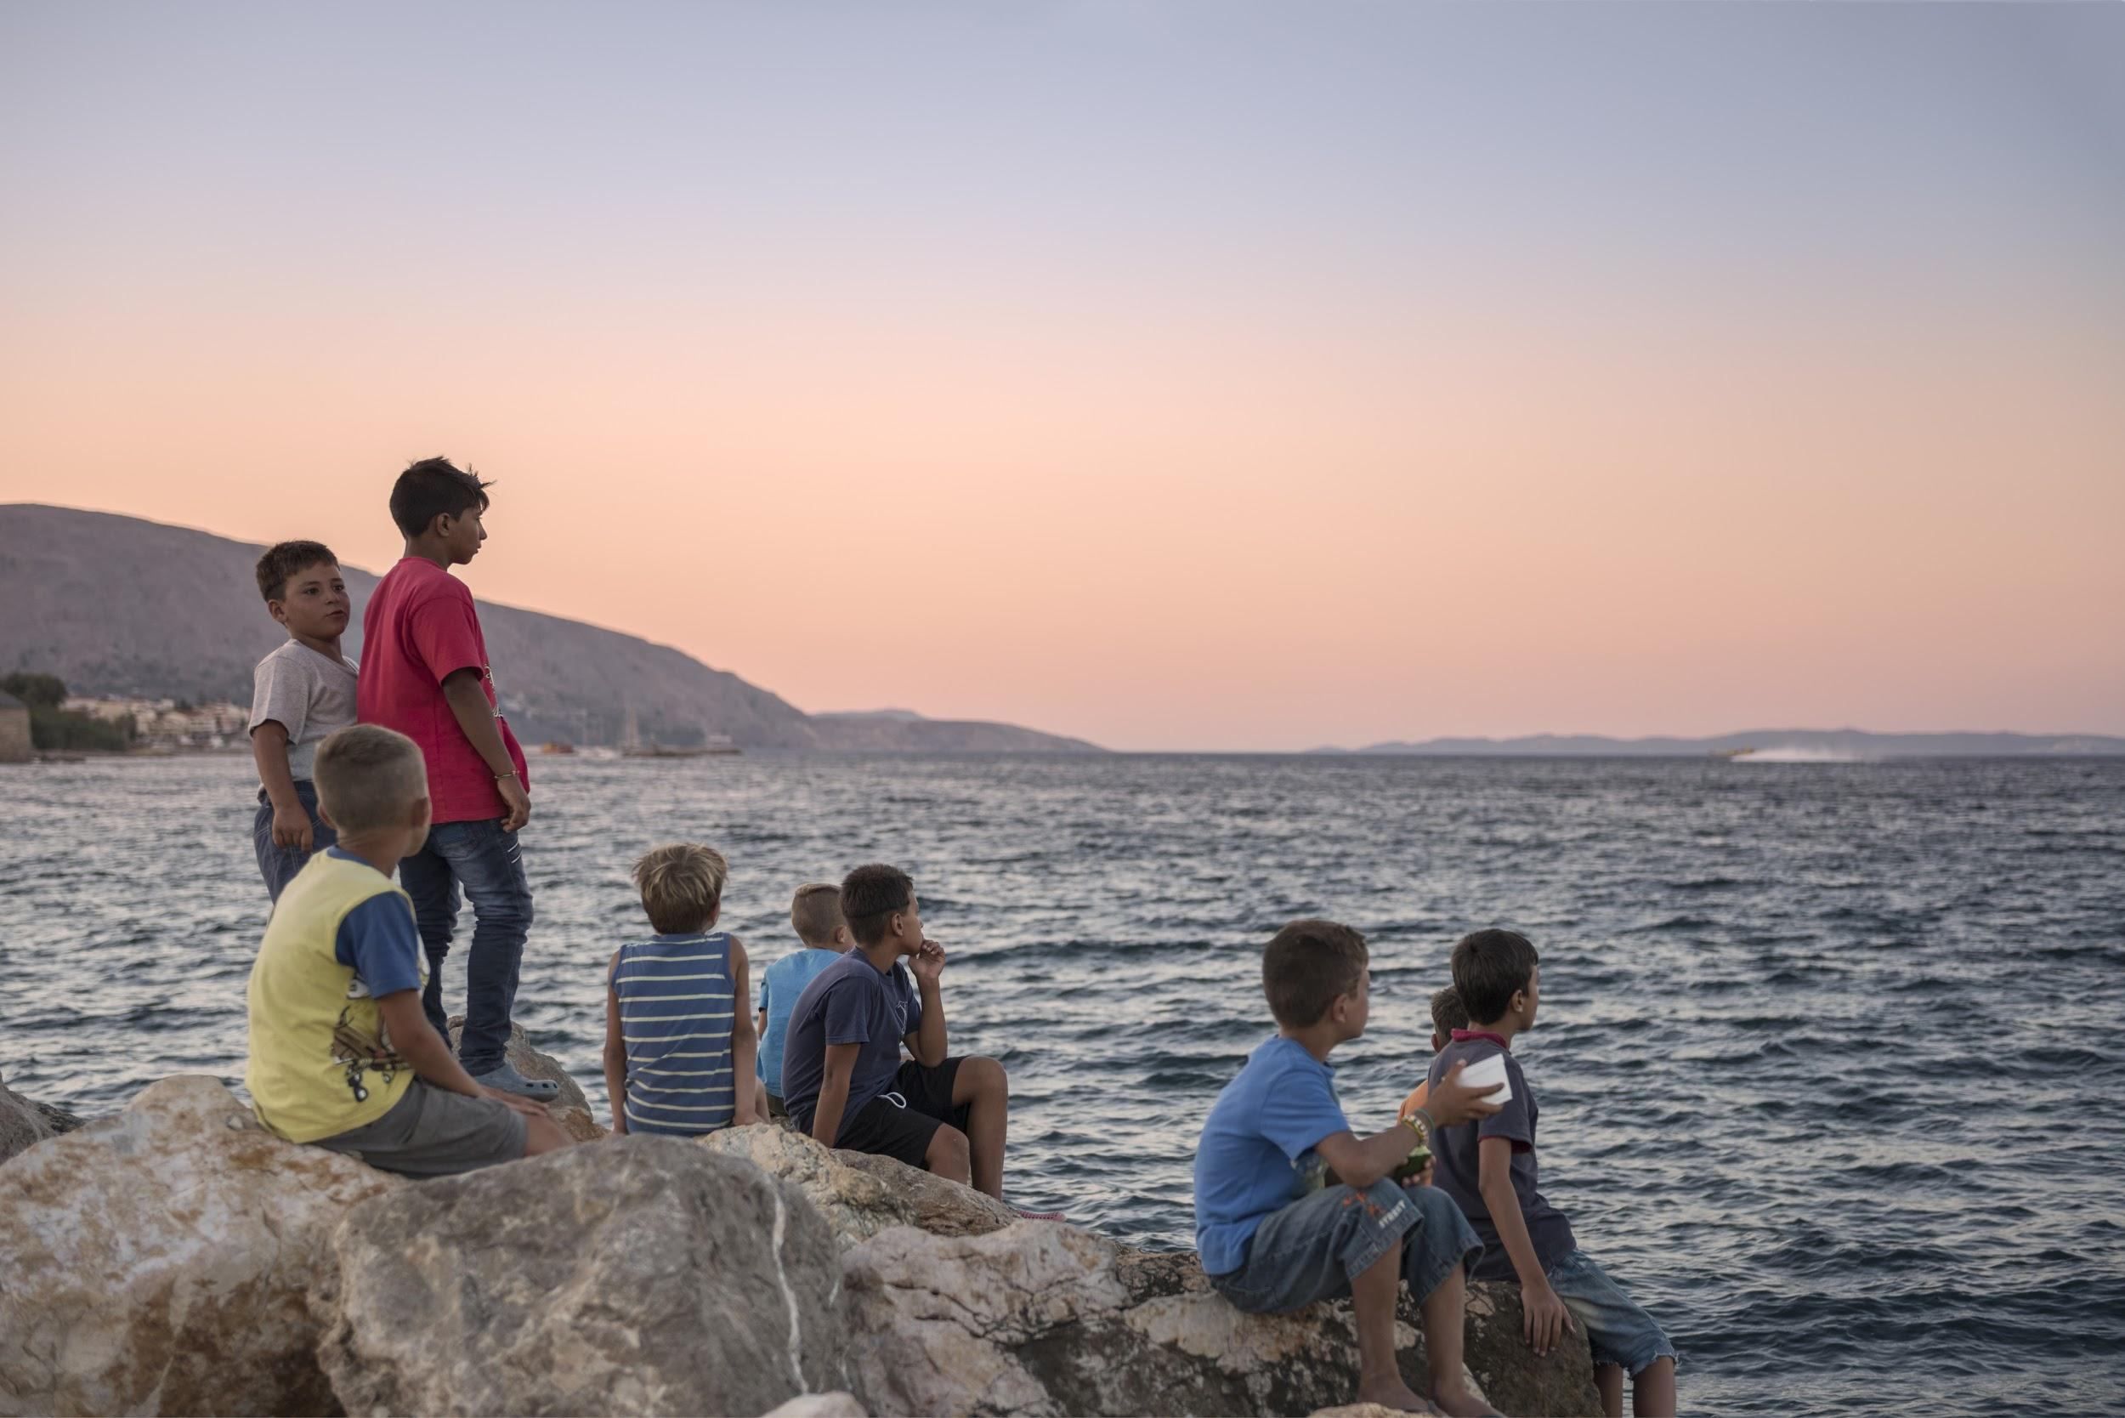
1
Jak myślisz,
co się dzieje
na zdjęciu?
Jakie uczucia
to w tobie wzbudza?

Slide 21
2
Jak myślisz,
co się dzieje na zdjęciu?
Jakie uczucia
to w tobie wzbudza?

Slide 22
3
Jak myślisz,
co się dzieje na zdjęciu?
Jakie uczucia
to w tobie wzbudza?

Slide 23
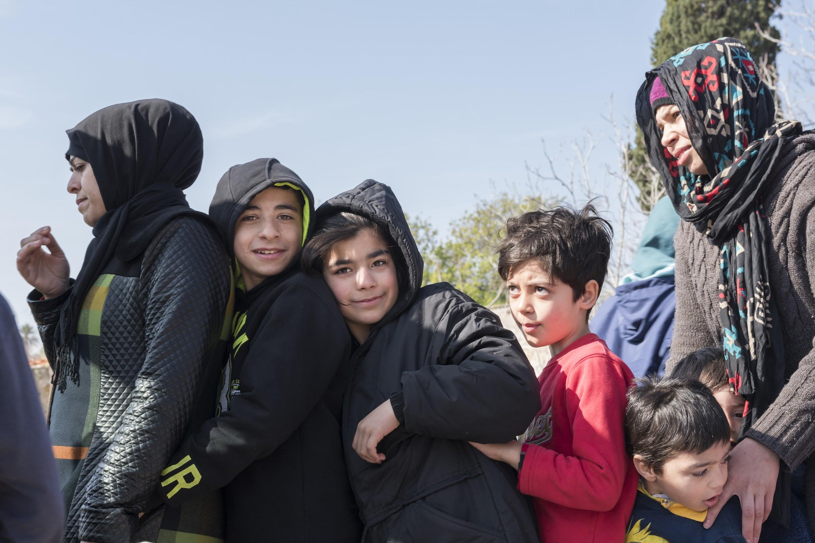
1
Jak myślisz,
co się dzieje
na zdjęciu?
Jakie uczucia
to w tobie wzbudza?

Slide 24
2
Jak myślisz,
co się dzieje
na zdjęciu?
Jakie uczucia
to w tobie wzbudza?

Slide 25
3
Jak myślisz,
co się dzieje na zdjęciu?
Jakie uczucia
to w tobie wzbudza?

Slide 26










www.hackinghate.eu
#SELMA_eu

